Slide 1
第四章 定积分及其应用
4.1 定积分的概念与性质
4.2 定积分的应用

Slide 2


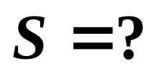



4.1 定积分的概念与性质
一、曲边梯形的面积
由连续曲线 y = f (x) ( f (x) ≥ 0), 直线 x=a, x=b (a<b)及x轴所围成的平面图形的面积
y
o

Slide 3
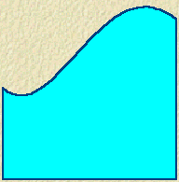
用矩形面积近似取代曲边梯形面积
y
y
o
a
b
x
o
a
b
x
（四个小矩形）
（九个小矩形）
显然，小矩形越多，矩形总面积越接近曲边梯形面积．

Slide 4

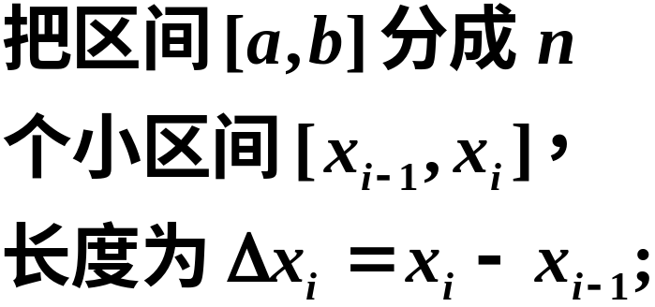

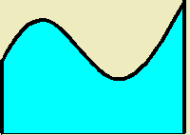
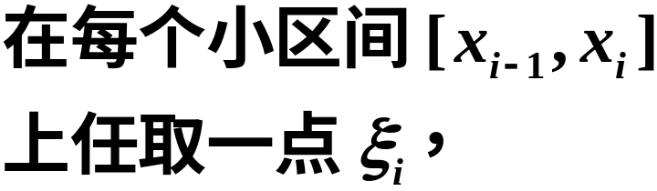









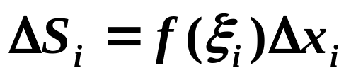
曲边梯形如图所示，
分割
近似

Slide 5
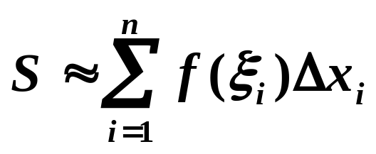
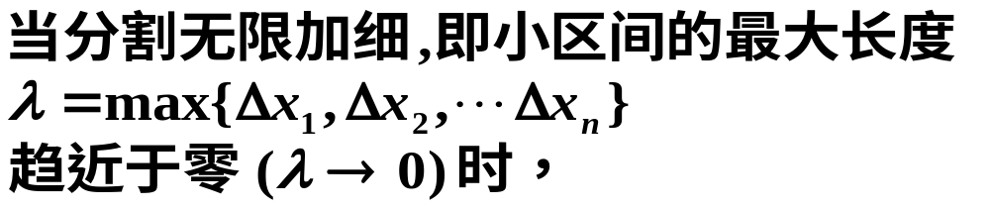
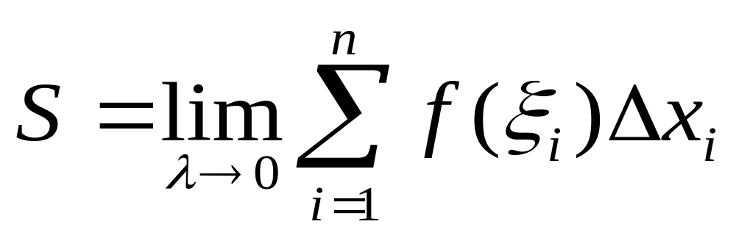
曲边梯形面积的近似值为
求和
（1）分割
曲边梯形面积为
（2）近似
（3）求和
（4）极限
取极限

Slide 6





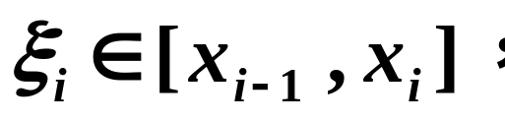
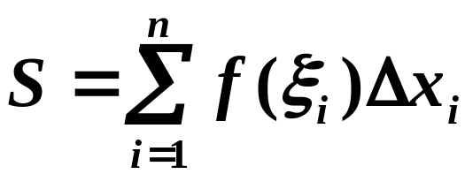
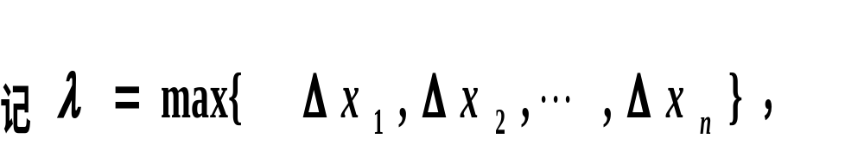



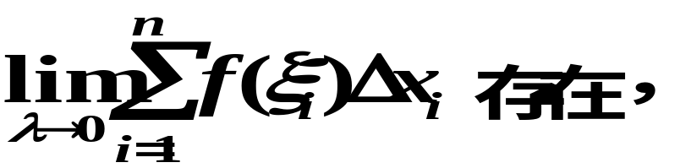

二、定积分的定义
定义
作和

Slide 7


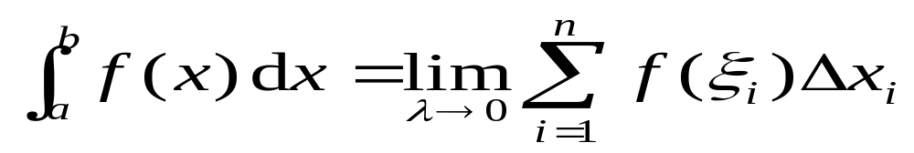
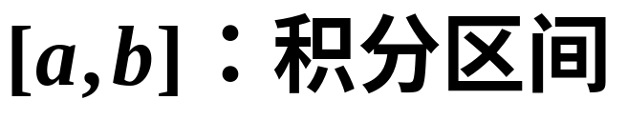
记为
积分和
积分上限
积分下限
积分变量
被积函数
被积表达式

Slide 8
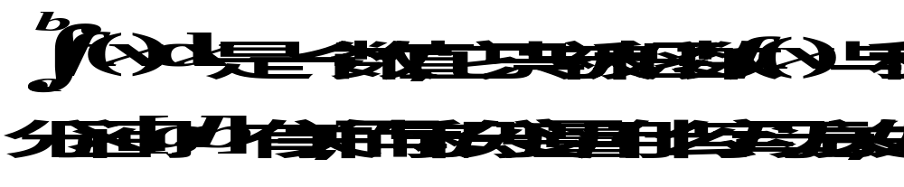
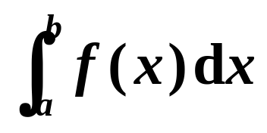
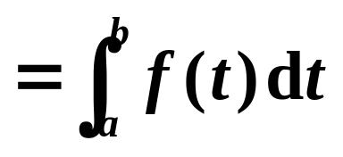
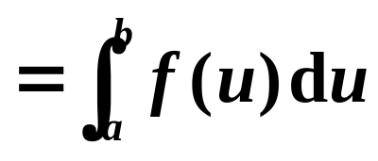
说明：
1.
2. 有界是可积的必要条件,无界函数一定不可积；
3.
可积的充分条件：

Slide 9
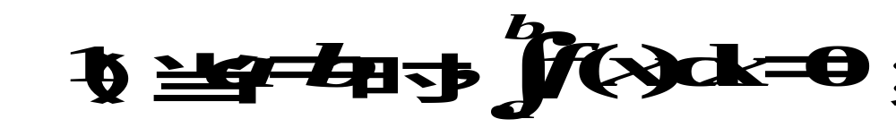

4.
规定:

Slide 10
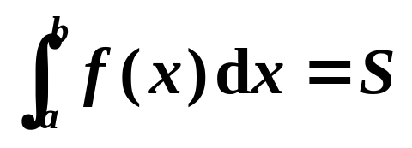

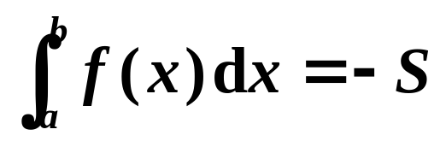

三、定积分的几何意义
曲边梯形的面积
曲边梯形面积的相反数
y
y
o
o

Slide 11
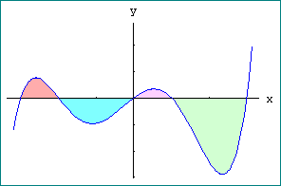




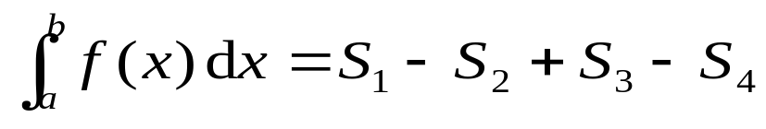
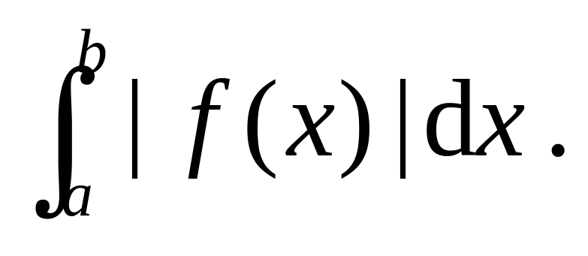
若要求阴影部分的面积, 则为

Slide 12
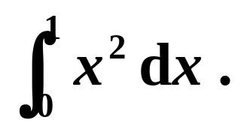
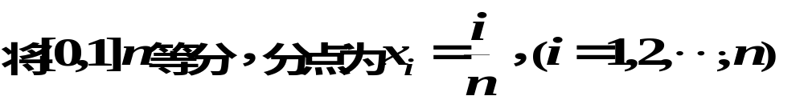

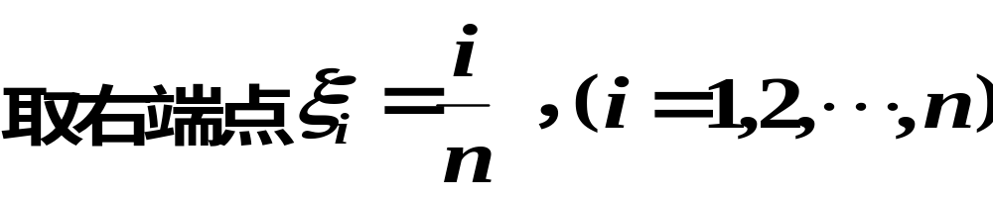
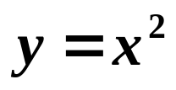
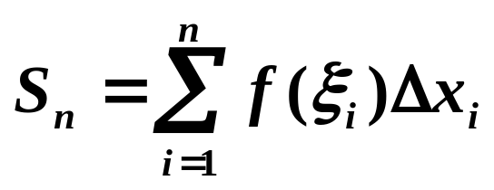
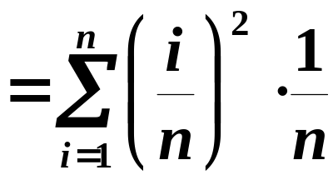
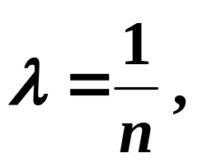
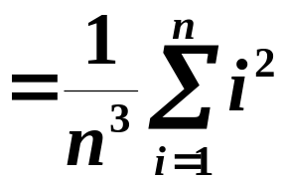
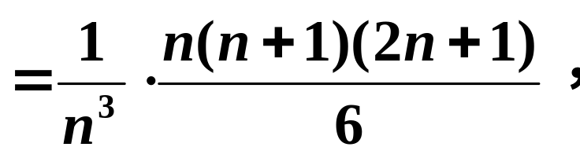

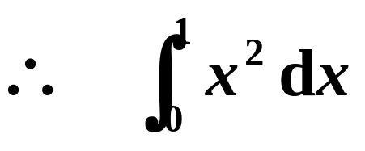
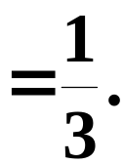
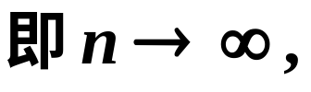
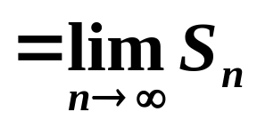
例1 利用定义计算定积分
解
y
1
o
1
x

Slide 13
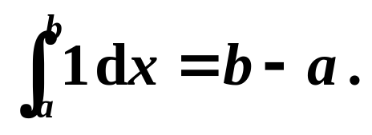
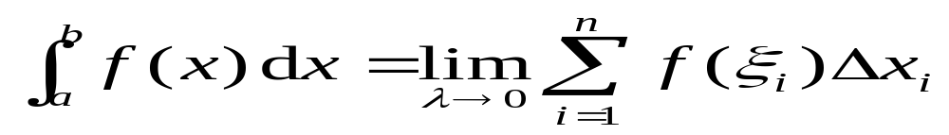
四、定积分的基本性质
假设下面涉及到的函数均是可积的．
性质1
由定义
可直接得出.

Slide 14
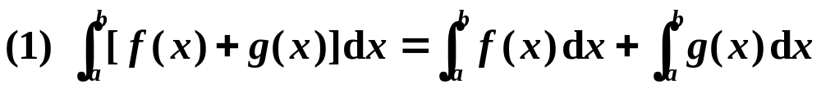
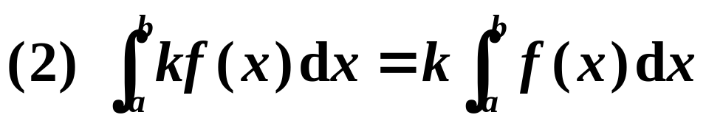
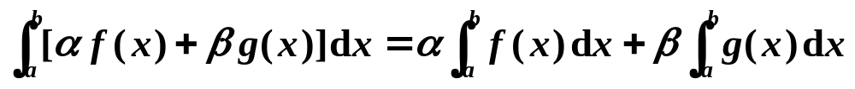

性质2
(k为常数)
证略.
综合(1)、(2)，可得
此性质可以推广到有限多个函数的情形.
这个性质称为定积分的线性性.

Slide 15
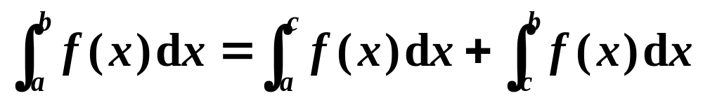

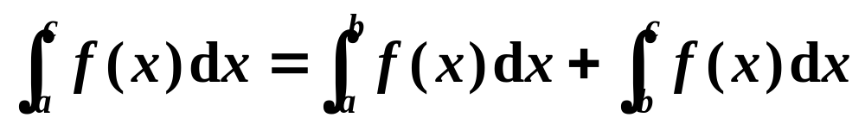
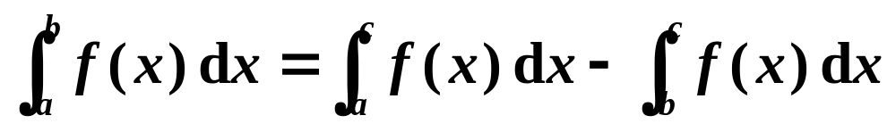
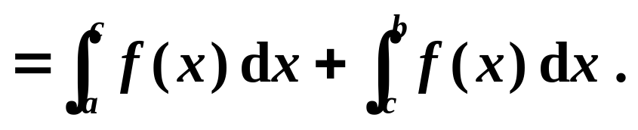
性质3
证略.
说明：不论a, b, c的相对位置如何, 上式总成立.
例如,
则
这个性质称为定积分的区间可加性.

Slide 16
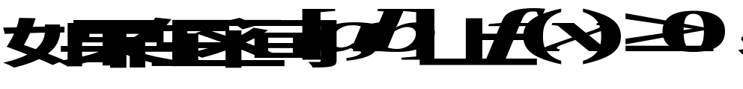

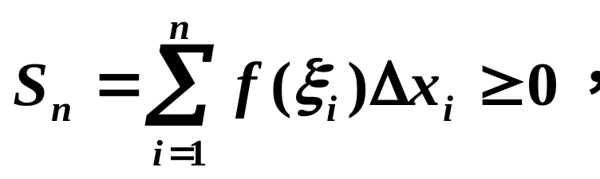
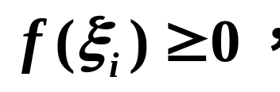




性质4
证
由极限的保号性可知,
证略.

Slide 17




推论1
证

Slide 18





推论2
证
即

Slide 19






性质5（估值定理）
证
由性质1和性质2，有
M
m
再由性质4推论1，得

Slide 20







性质6（定积分中值定理）
证
估值定理
由闭区间上连续函数的介值定理知，
即

Slide 21











积分中值公式的几何解释：
上的平均值.

Slide 22
第四章 定积分及其应用
4.1 定积分的概念与性质
4.2 定积分的应用

Slide 23
思考?直角三角形、正弦面积?

Slide 24













例1
解
两曲线的交点
选x为积分变量,

Slide 25







此题选y为积分变量比较好,
选择积分变量的原则：
(1)尽量少分块；
(2)积分容易。

Slide 26












练习写出下列给定曲线所围成的图形面积的定积分表达式。
（1）
（2）
（3）
轴

Slide 27









练习写出下列给定曲线所围成的图形面积的定积分表达式。
（4）
（5）

